Slide 1
新・超射撃破壊特化スマホ最適化縦シューティング
企画書

Slide 2
このアプリのウリ
スマートデバイスで最も破壊の爽快感を味わえるＳＴＧです。
・スマートデバイスのＳＴＧはほぼすべて撃つ事がオートでした。
「シューティング」と言っているのに
自分で撃つ事をコントロール出来ないのは
おかしいとは思わないでしょうか？
・スマートデバイスはコントローラーやキーボード等の操作の制約がありません。
せっかく自由に操作を設計できるのだから
本当に最適なＳＴＧの操作を考えてみても良いのではないでしょうか？

Slide 3
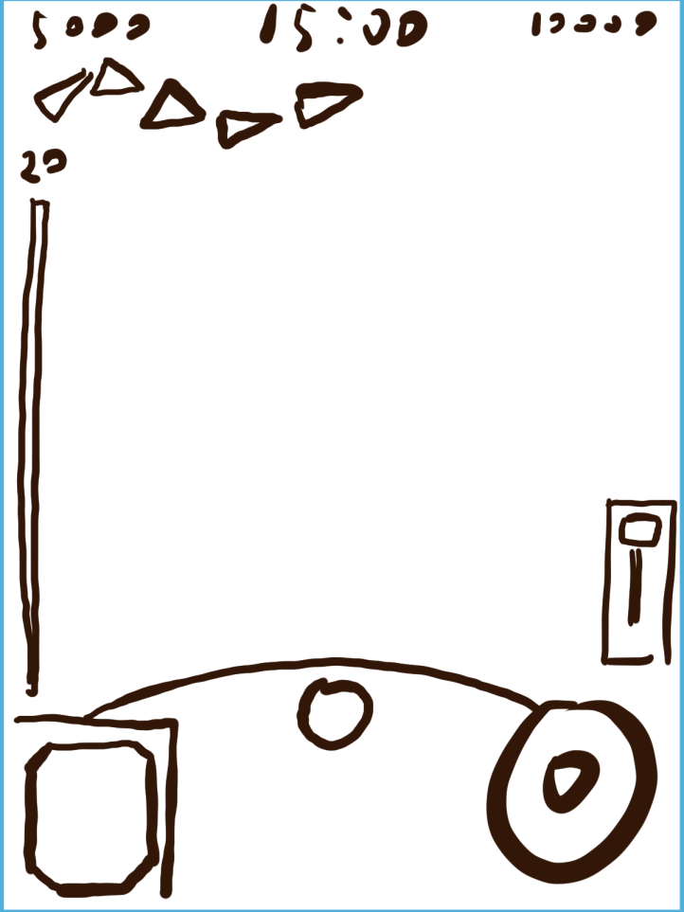
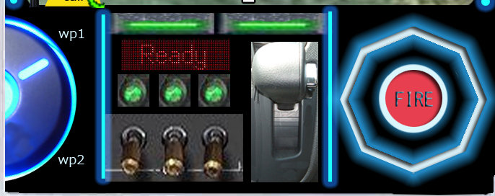
指１本で全方位撃ちまくれ！
360度ショット方向を自由に決められるショットボタンを使う
ショット切り替えに「ツマミ」 必殺技ボタン「割らないと押せないボタン」
というゲームパッドでは実現できない仕掛けを盛り込む
他にない操作系のＳＴＧを実現！
制限時間やスコア
※今作の
レイアウト
ショット切り替えつまみ
ランク
※初期イメージ
サブアクション
↓
ショット+エイム
↓
自機
必殺ボタン

Slide 4
・チマチマした弾避けは不要！敵も弾も全て破壊！
実弾、ミサイル、レーザー全ての攻撃はこちらの攻撃で消し飛ばせる！
完全に「撃つ」事だけに集中！すべてを破壊する爽快感！

Slide 5
・ゲーム全体の流れ
制限時間生き残り ＯＲ ウェーブ制 もしくは どちらも。 10ｗｖやり切ればクリアー
（戦闘15ｓ+ビルド15s*10wv ＝300s 5m
エンドレスも別で用意してもいいかも
戦闘 → ランダムビルドアップ３択 → ビルドアップ反映 → 戦闘 …
倍率兼難易度のゲームランク上げてハイスコアを目指す

Slide 6
・自機
移動は一切できない
ショットは２種類
シンプルな直線フルオート２ＷＡＹ
放物線爆弾グレネード 着弾点をエイム 速度遅い着弾地点小爆発 直撃当て続ければＤＰＳは高いが
着弾まで時間が1ｓかかるのでムズイ 爆風は0.5ｓ残る
グレネードイメージgif動画

Slide 7
・自機オプション
ビルド要素
カベ 敵の突撃や弾を阻む（耐久力あり） 形は６種類？
一度設置すると動かせない
ハンシャ ショットを当てると 決まった方向に弾を強くして撃ち返す 全８方向
いつでもスワイプで配置を変えられる
ハンシャを通すほど威力が増す
ノーマルショットは威力と色が変わるだけ グレネード は 指向性化 貫通する火柱を吹く
敵の攻撃からの耐久力あり
必殺技 発動さえすれば 画面内のどんな敵も消し飛ぶ ビルドで２、３回選択しないと使用できない
安全ボタンをたたき割る必要あり ５回タップ

Slide 8
・敵
隕石 シンプルに１直線に落ちる
デカ隕石 ゆっくりだが大きく硬い 普通に壊すと３，４の隕石に分裂 弱点を抜くと分裂しない
突撃 編隊を組んで決まった軌道を通り高速突撃する
地球狙い
オプション狙い
砲撃 位置を決めたら動かす弾を撃ちまくる
乱射 30度くらいで 球をまき散らす
狙撃 斜線を見せて単発高速の弾を撃つ
要塞 ゆっくり等速落下して地球を斬る 近づかれると耐久無視でゲームオーバー

Slide 9
・ランク
上手いプレイをすると上がり逆は下がる
上手いプレイ
敵を倒す
弾を撃ち落とす
オプションを使て敵を倒す
上手くないプレイ
弾を外し続ける
地球にタメージを入れてしまう
ランクに比例して敵は強くなるがスコアにも高い倍率はかかる
強くなる箇所
移動速度
発射する弾の量
耐久力

Slide 10
・ランキング
ゲームオーバー時のスコアとランクを保存（10位まで）

Slide 11
（藤原）予定
※20-11のデジゲー博に出展予定
・19年内
企画と仕様練り 資料化 ビルドまでの環境整備？ エフェクトテスト
・20-1
作業者へ資料共有
ＳＰ、ＣＣ？購入
・20-3
実装に困らないよう 初稿素材完成
7までブラＵＰ
・20-7
ベータレベルの完成度
・20-8
宣伝素材やチラシ作成 印刷準備完了
・20-10
印刷物の出力 全ての準備完了

Slide 12
ありがとうございました。

